Slide 1

TIẾNG VIỆT
LỚP 5
TRƯỜNG TIỂU HỌC LÊ NGỌC HÂN

Slide 2




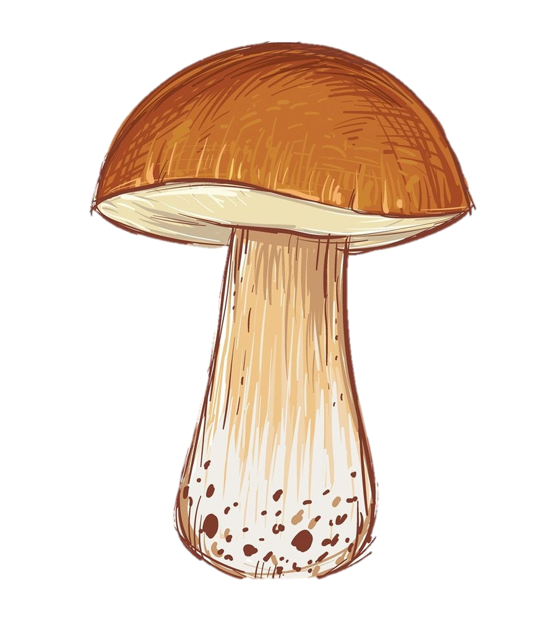

HÁI NẤM

Slide 3
Tìm nhanh những từ đồng nghĩa với từ “bao la”.
bát ngát, thênh thang, rộng lớn, mênh mông,...

Slide 4
Đặt câu với từ “bao la”.
Bầu trời bao la xanh ngắt một màu.

Slide 5
Tìm nhanh những từ trái nghĩa với từ “bao la”.
nhỏ, hẹp, chật hẹp,...

Slide 6
ÔN TẬP
GIỮA HỌC KÌ I
(TIẾT 6)
Thực hiện: EduFive

Slide 7
Bài 1: Thay những từ in đậm trong đoạn văn dưới đây bằng các từ đồng nghĩa cho chính xác hơn:

Slide 8
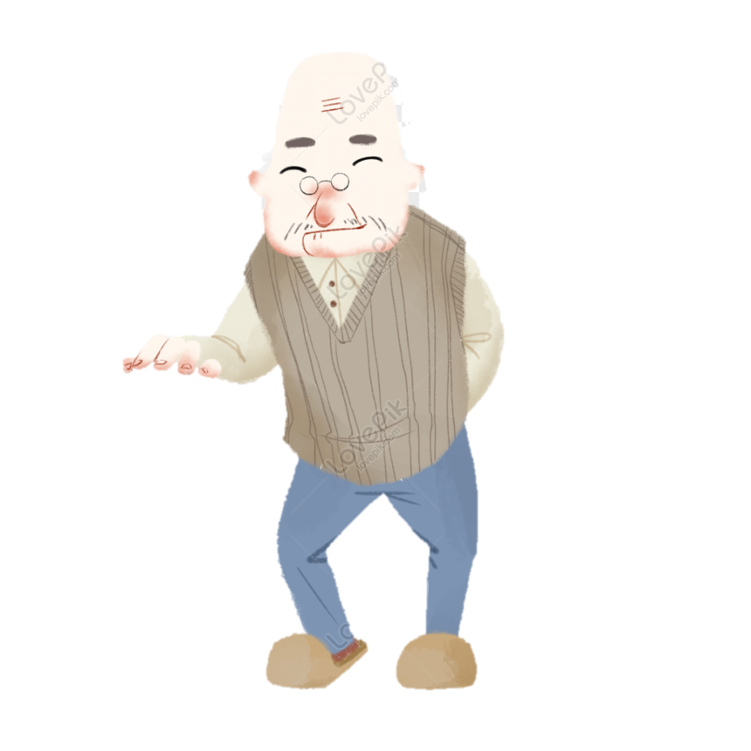
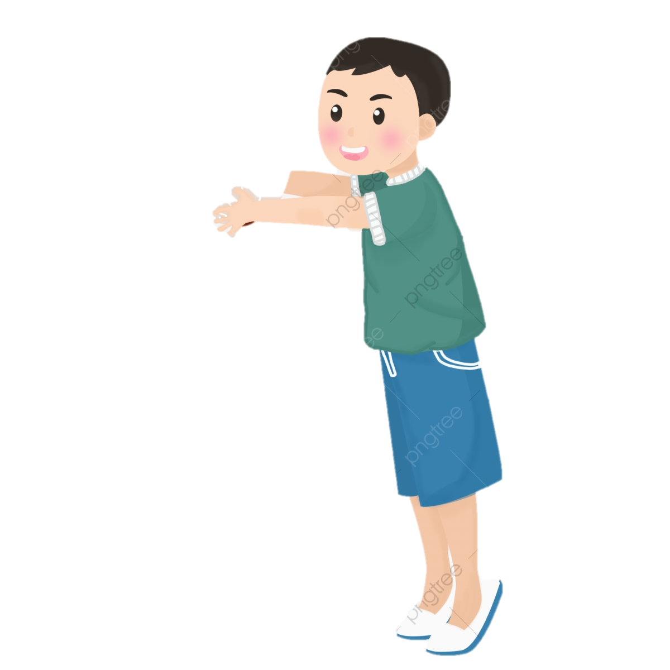
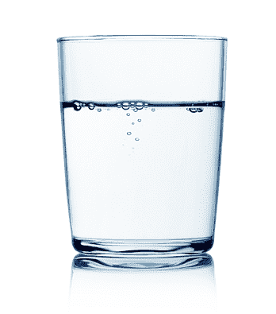
Bài 1: Thay những từ in đậm trong đoạn văn dưới đây bằng các từ đồng nghĩa cho chính xác hơn:
Hoàng bê chén nước bảo ông uống. Ông vò đầu Hoàng và bảo: “Cháu của ông ngoan lắm! Thế cháu đã học bài chưa?” Hoàng nói với ông: “Cháu vừa thực hành xong bài tập rồi ạ!”

Slide 9
Hãy đọc những từ in đậm trong đoạn văn.
Tại sao cần thay những từ in đậm đó bằng những từ đồng nghĩa khác?
Những từ in đậm trong đoạn văn: bê, bảo, vò, thực hành.
Vì những từ đó dùng chưa chính xác trong tình huống.

Slide 10
Hướng dẫn:
- Tìm nghĩa của từ in đậm.
- Giải thích lí do vì sao từ đó dùng chưa chính xác.
- Tìm từ khác để thay thế.

Slide 11
Hoàng bê chén nước bảo ông uống.
Từ dùng chưa chính xác là từ nào?
Từ dùng chưa chính xác: bê, bảo
bê
bưng
bảo
mời
Hoàng bưng chén nước mời ông uống.

Slide 12
Ông vò đầu Hoàng và bảo: “Cháu của ông ngoan lắm! Thế cháu đã học bài chưa?”
Từ dùng chưa chính xác là từ nào?
Từ dùng chưa chính xác: vò
vò
xoa
Ông xoa đầu Hoàng và bảo: “Cháu của ông ngoan lắm! Thế cháu đã học bài chưa?”

Slide 13
Hoàng nói với ông: “Cháu vừa thực hành xong bài tập rồi ạ!”
Từ dùng chưa chính xác là từ nào?
Từ dùng chưa chính xác: thực hành
thực hành
làm
Hoàng nói với ông: “Cháu vừa làm xong bài tập rồi ạ!”

Slide 14
Bài 1: Thay những từ in đậm trong đoạn văn dưới đây bằng các từ đồng nghĩa cho chính xác hơn:
Hoàng bưng chén nước mời ông uống. Ông xoa đầu Hoàng và bảo: “Cháu của ông ngoan lắm! Thế cháu đã học bài chưa?” Hoàng nói với ông: “Cháu vừa làm xong bài tập rồi ạ!”

Slide 15
Bài 2: Tìm từ trái nghĩa thích hợp với mỗi chỗ trống

Slide 16
Bài 2: Tìm từ trái nghĩa thích hợp với mỗi chỗ trống
no
a. Một miếng khi đói bằng một gói khi…..
b. Đoàn kết là sống chia rẽ là …...
c. Thắng không kiêu, ….. không nản
d. Nói lời phải giữ lấy lời.
Đừng như con bướm …. rồi lại bay
e. Tốt gỗ hơn tốt nước sơn
Xấu người ….. nết còn hơn đẹp người
chết
bại
đậu
đẹp

Slide 17
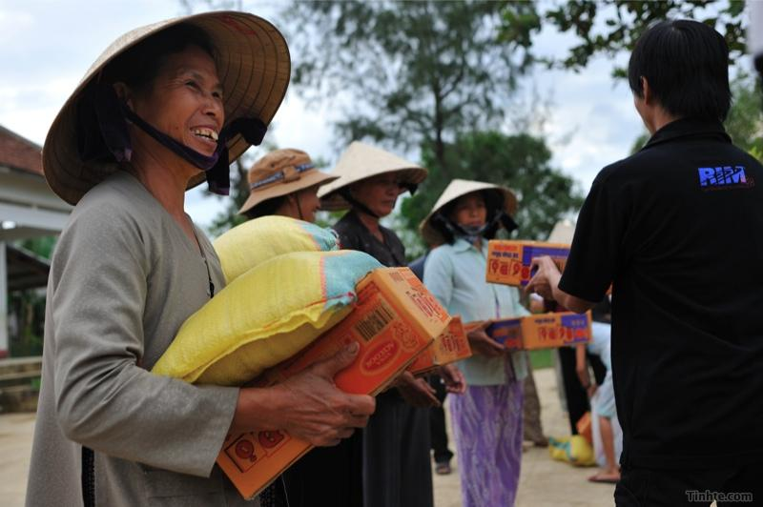
Notes:
yêu thương, một nắm khi đói bằng một gói khi no

Slide 20
Bài 3: Đặt câu để phân biệt hai từ đồng âm: giá (giá tiền) - giá (giá để đồ vật):

Slide 21

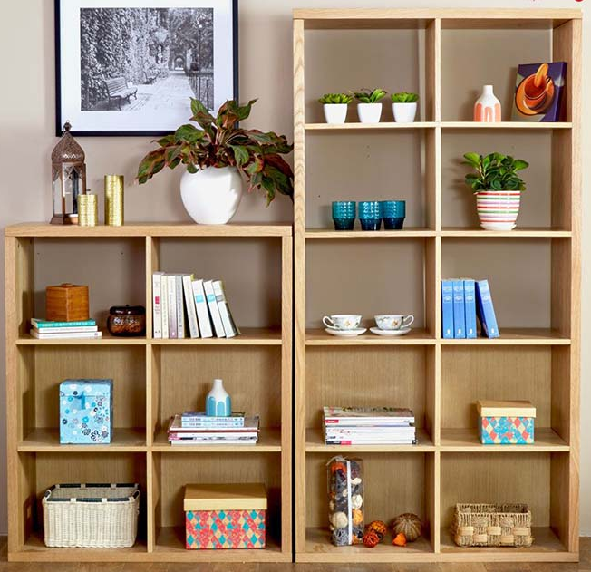
Bài 3: Đặt câu để phân biệt hai từ đồng âm: giá (giá tiền) - giá (giá để đồ vật):
GIẢM TẢI THEO CV3969
13 000 đồng

Slide 22
Bài 3: Đặt câu để phân biệt hai từ đồng âm: giá (giá tiền) - giá (giá để đồ vật):
Hôm nay, xăng lại tăng giá.
Mẹ em mới mua một cái giá sách.
Sách này giá bao nhiêu tiền?
Giá sách của em rất đẹp.
Mẹ em hỏi giá chiếc áo treo trên giá.

Slide 23
Bài 4: Đặt câu với mỗi nghĩa dưới đây của của từ đánh

Slide 24
Bài 4: Đặt câu với mỗi nghĩa dưới đây của của từ đánh
Làm đau bằng cách dùng tay hoặc dùng roi, gậy,…đập vào thân người.
Dùng tay làm cho phát ra tiếng nhạc hoặc âm thanh.
Làm cho bề mặt sạch hoặc đẹp ra bằng cách xát, xoa.

Slide 25

Làm đau bằng cách dùng tay hoặc dùng roi, gậy,…đập vào thân người.
Đánh bạn là không tốt!
Mọi người đỗ xô đi đánh kẻ trộm.
Mẹ em không đánh em bao giờ.
Bạn bè không nên đánh nhau.

Slide 26
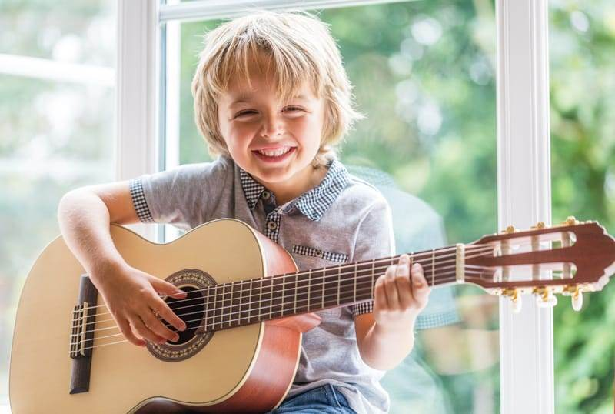
b) Dùng tay làm cho phát ra tiếng nhạc hoặc âm thanh.
Nhà bên có em bé đánh đàn rất hay.
Em đi tập đánh trống.
Chúng em đi xem đánh trống.

Slide 27
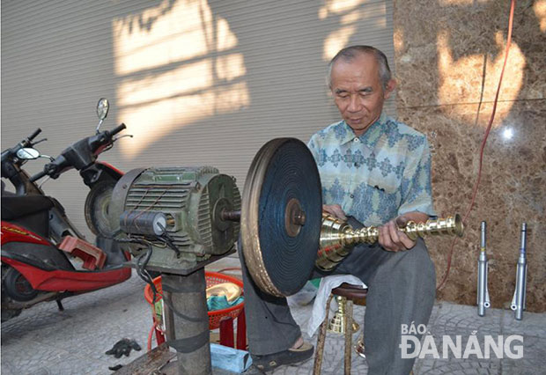
c) Làm cho bề mặt sạch hoặc đẹp ra bằng cách xát, xoa.
Em thường đánh ấm chén giúp mẹ.
Xoong nồi phải đánh rửa sạch sẽ.
Ông em đánh bộ lư đồng sạch bóng.

Slide 28
DẶN DÒ
Chuẩn bị: Bài mở rộng vốn từ về các dân tộc

Slide 29

CHÚC CÁC EM
HỌC TỐT

Slide 30
THANKS!

